Slide 1
ПРАЗДНИК ДЛЯ МАЛЫША
Консультация для родителей детей не посещающих детский сад.
Подготовила: муз.руководитель Початовская И .Ю.

Slide 2
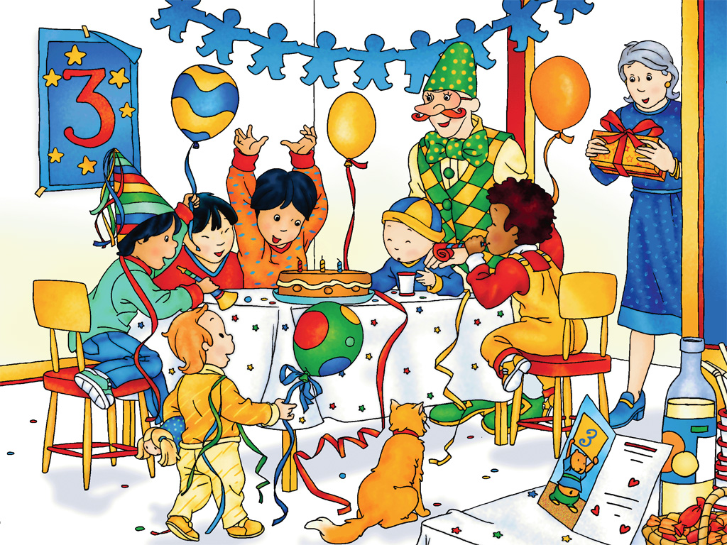
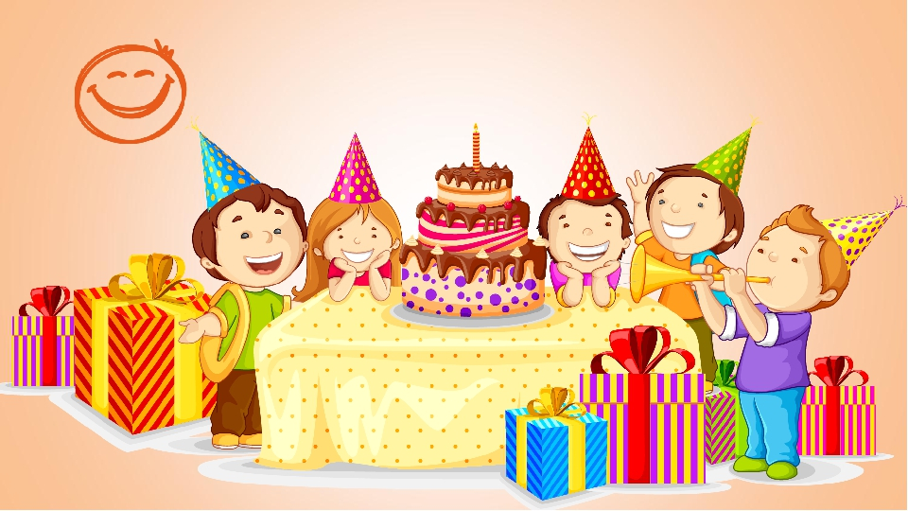
Дети - самое лучшее, самое дорогое и любимое, что у нас есть! Для ребёнка любого возраста, а особенно для малыша от 2 лет важен контакт со своими сверстниками и, конечно, с родителями! Поэтому организация праздника для своего ребёнка так важна для родителей.

Slide 3
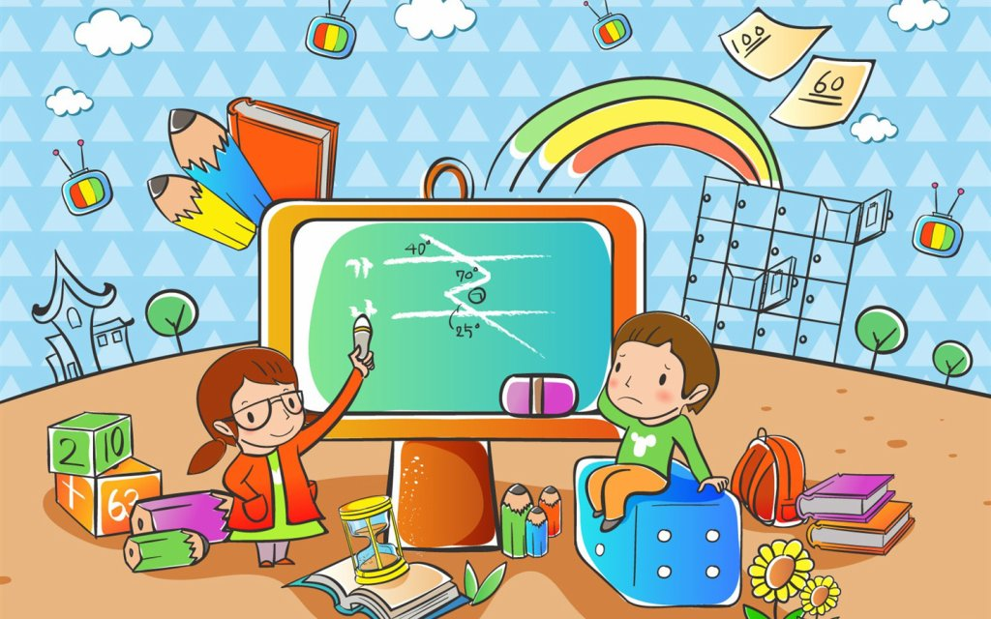
Придумайте для своих детей разные игры и занятия. Устраивайте шумные, веселые праздники с участием друзей, бабушек и дедушек, пап и мам. Сделайте все для того, чтобы ребенку было интересно рядом с вами, и этим вы убережете его от плохих компаний и дурного времяпровождения.

Slide 4
При подготовке к праздничному вечеру, прежде всего надо подумать об организации детского досуга. Внимательно посмотрите список того, что вам может понадобиться. Наверное, что-то у вас уже есть, а что-то придется приобрести в магазине:
. Цветные карандаши, фломастеры и ручки
. Чистые листы бумаги
. Воздушные шарики
. Акварельные краска
. Кисточки для клея и для красок
Свисток
. Музыкальный центр
. Фотоаппарат или видеокамера.
Теперь приступайте к подготовке веселой вечеринки, в которой могут принять участие ребята разного возраста и их родители. Рецепт настоящего праздника прост. Приложите немного усилий и постарайтесь, чтобы было интересно, весело, вкусно. Это основные слагающие предстоящего увлекательного вечера.

Slide 5
Итак, записываем по порядку пункты сценария предстоящего вечера.
1. Встреча гостей.
Встречать их должен сам именинник. Если вы приготовили для гостей беспроигрышную лотерею, то при встрече можете раздать их гостям.
2. Знакомство.
Гости собрались, и вы готовы начать праздник. Напомните всем еще раз, по какому поводу состоится сегодняшний праздник, кто виновник торжества., поздравьте его от имени всех собравшихся.
Взрослый (ведущий праздника) может начать с таких слов:
С днем рожденья поздравляем!
Что мы (имя ребенка) пожелаем?
(Дети, гости отвечают, высказывают свои пожелания)
А после поздравления дети поют всеми любимую песню, : «Песенка крокодила Гены», или водят известный всем хоровод «Каравай»

Slide 6
3. Игры, развлечения.
Не стоит начинать детский праздник со стола.
Поиграйте с детьми, дайте им возможность получше узнать друг друга, расслабиться и повеселиться.
Вот примерные игры с которых можно начать день рождение вашего ребенка:
Игра «Сколько имениннику лет»
Ведущий: Сколько (имя) лет?
Именинник отвечает.
Ведущий: Мы … раз в ладоши хлопнем подружней. (Все хлопают)
Мы … раз ногою топнем веселей! (Все топают)
Ну-ка, (имя, повернись, Ну-ка, (имя, поклонись.
Именинник выполняет движения по тексту вместе с гостями.
Эту игру можно провести несколько раз с ускорением темпа.
Затем взрослый сажает гостей на места.
которого детей можно пригласить за праздничный стол.

Slide 7
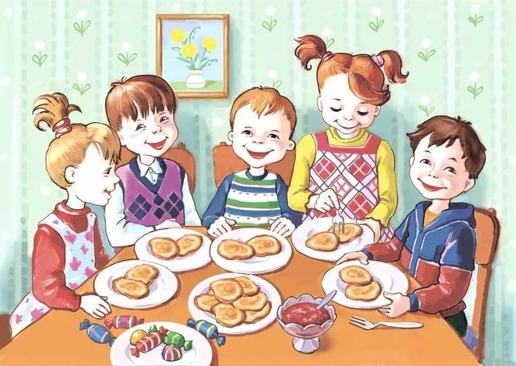
4. Праздничный обед.
Меню надо составлять исходя из своих возможностей, пожеланий именинника.
5. Игры, развлечения.
Сразу после обеда можно провести несколько застольных игр, например «Чепуху». Необходимо учитывать и то, что дети очень подвижны, и поэтому спокойное длительное сидение за столом для них окажется скучным. Я рекомендую запастись двумя-тремя аттракционами или подвижными играми. Это могут быть «Жмурки»(если позволяет помещение,
конкурс «Кто лучше спляшет», «Меткое попадание», «Завяжи бантик» и

Slide 8
6. Танцы.
Устройте домашнюю дискотеку. Здесь же можно провести конкурс «Танец с воздушным шариком парами». Музыкальное оформление праздника может быть самым разнообразным, однако следует помнить, что излишне громкая музыка заставляет детей кричать, возбуждает их, лучше, если она будет спокойной и не громкой. И, конечно же – это должна быть все- таки детская музыка.
Еще детям очень нравятся веселые организованные танцы, такие ка «Танец веселых утят», «Зверобика», «Мы пойдем сначала вправо» и т. д., поэтому не забудьте включить их в свою праздничную программу.
7. Десерт.
Праздничный торт и прочие вкусности.
8. Тихие игры.
Вечер подходит к концу, шумные игры уступают место более спокойным. Проведите сказочную викторину, предложите детям сделать оригами. Малышам можно просто рассказать сказку или придумать сообща.

Slide 9
9. Проводы гостей.
Праздник заканчивается, вскройте призы беспроигрышной лотереи, поблагодарите всех за прекрасный вечер. Не забудьте, что проводить гостей – прямая обязанность хозяина. Помогите им собраться, одеться, проверьте, не забыли ли они какие-то вещи.
В эту примерную программу вы можете внести свои коррективы: переставить местами различные пункты, заменить игры и развлечения другими, по своему выбору. Если вы проводите праздник летом на даче, организуйте больше подвижных игр, поиграйте в любимые детские игры – прятки, «Третий лишний» и др.
Когда вы напишите сценарий, посмотрите внимательно, понадобится ли для выбранных игр и развлечений какой-то реквизит. Рядом с соответствующим пунктом программы напишите, что вам будет необходимо для проведения той или иной игры, викторины, конкурса. Здесь же можно указать, какие призы планируются для победителей.

Slide 10
Рядом с каждым пунктом укажите время, которое вы отводите на его проведение. Скорректируйте свой сценарий еще раз в зависимости от продолжительности праздника. Приготовьте все, что вам понадобится для игр и развлечений, заранее. Перед приходом гостей проверьте еще раз по своему сценарию реквизит, призы и т. д. Желательно все сложить в одном месте.
Готовясь к празднику заранее распределите между членами семьи обязанности. Например, мама приготовит праздничный стол. Сестра или тетя будет ведущим, а папа диск-жокеем.
Дети займутся оформлением комнаты: напишут плакаты, сделают гирлянды, надуют воздушные шары. Помогите им в этом, вместе составьте приглашения и разошлите их, из цветной бумаги и другого материала приготовьте поделки для призов и реквизит для конкурсов.

Slide 11
А самое главное, чтобы у детей остались радужные воспоминания, не ругайте их в этот день, если они что-то натворят, или испортят.!
Следует также помнить, что дети народ непредсказуемый, поэтому будьте готовы к тому, что не все пойдет по запланированному вами сценарию. Фантазируйте и импровизируйте на ходу! А главное, помните – как вы подготовитесь к празднику, так он и пройдет.
Поэтому не пожалейте времени и сил – и радостные детские лица и смех будет лучшей наградой за ваши труды. Желаю вам успехов в вашем творчестве!

